Slide 1
19.08.27 Fujikawa meeting
ON-SITE WORK REPORT
Fujikawa

Slide 2
概要
lock loss
fujimopy
noise
基礎レク
まとめ
Overview
期間
主な作業内容
8/19 (月) ～ 8/31 (土)
-ロックロスの調査（地震による）
-fujimopy
-ノイズの探査
-苔山さんの基礎レクチャー

Slide 3
概要
lock loss
fujimopy
noise
基礎レク
まとめ
Lock loss and Earthquake
ロックロスを引き起こした（と思われる）地震
5/25 千葉県 M5.1 震度5弱 飛騨市震度0
6/18 山形県 M6.7 震度6強 飛騨市震度0
7/28 三重県 M6.4 震度4 飛騨市震度0
8/4 福島県 M6.4 震度5弱 飛騨市震度0
共通点（仮説）
震度4以上, M5.0以上, 神岡から半径400 km内
仮説の検証
「震度4以上, M5.0以上, 全国, 2019年」の条件で検索

Slide 4
概要
lock loss
fujimopy
noise
基礎レク
まとめ
Lock loss and Earthquake
検証
「震度4以上, M5.0以上, 全国, 2019年」
の条件で検索
:ロックロスしてない
:ロックロスしてた
ヒットした地震の時刻のロックロスを調査
仮説とほぼ一致する結果になった
ところが・・・

Slide 5
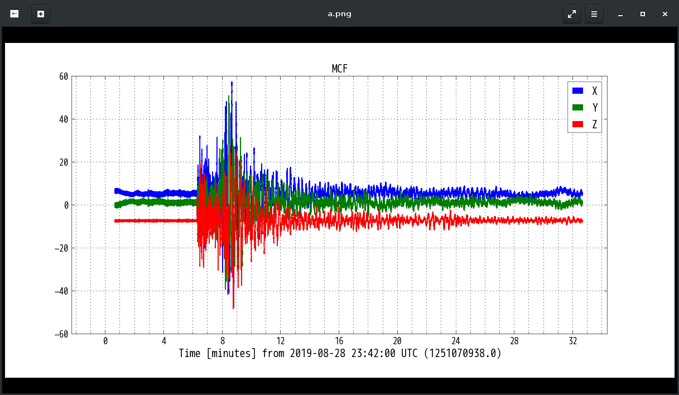
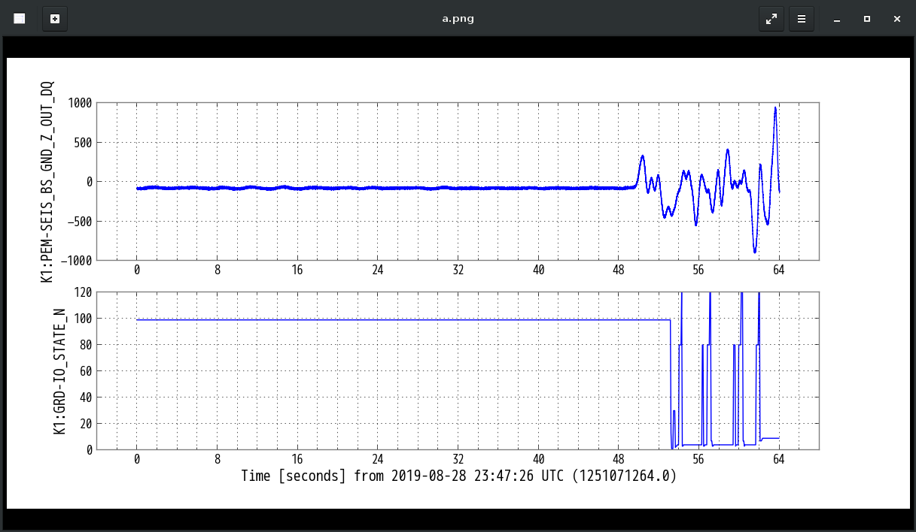
概要
lock loss
fujimopy
noise
基礎レク
まとめ
8/29 Earthquake
8/29 (木) の朝礼前に
地震によるものと思われる
ロックロスがあった
震央：青森
震度：3
規模：M6.1
深さ：21 km
どのような地震がロックロスを
引き起こすのか、さらなる調査が必要
地震計の波形も加味
MCF の地震計
IO ガーディアン

Slide 6
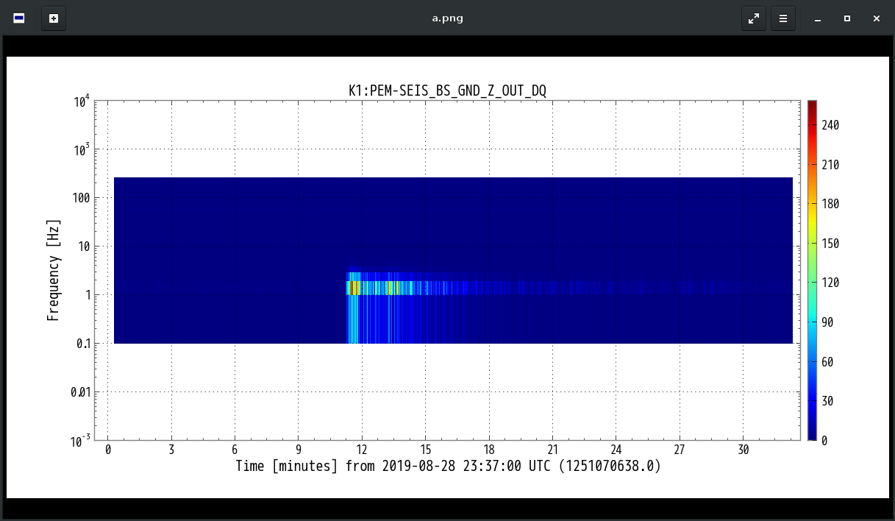
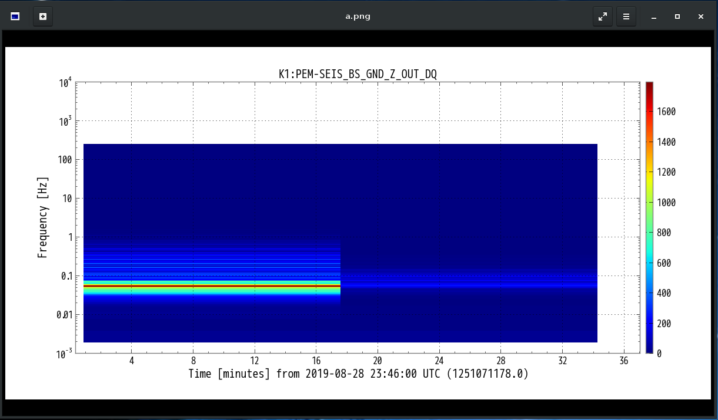
概要
lock loss
fujimopy
noise
基礎レク
まとめ
Spectrogram (SEIS)
低周波まで出た
ストライド :2秒
FFTlength:1
ストライド :1000秒
FFTlength:500

Slide 7
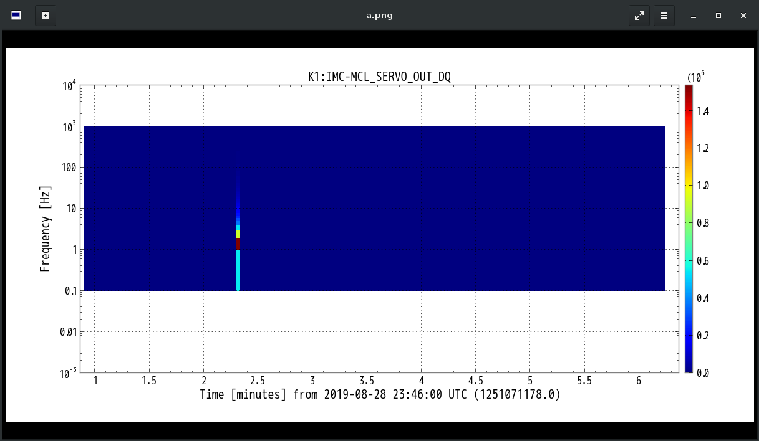
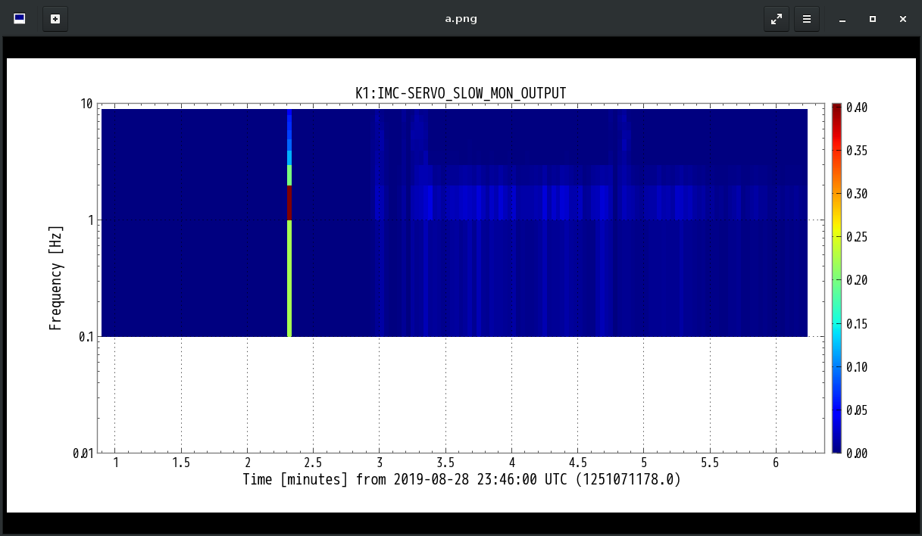
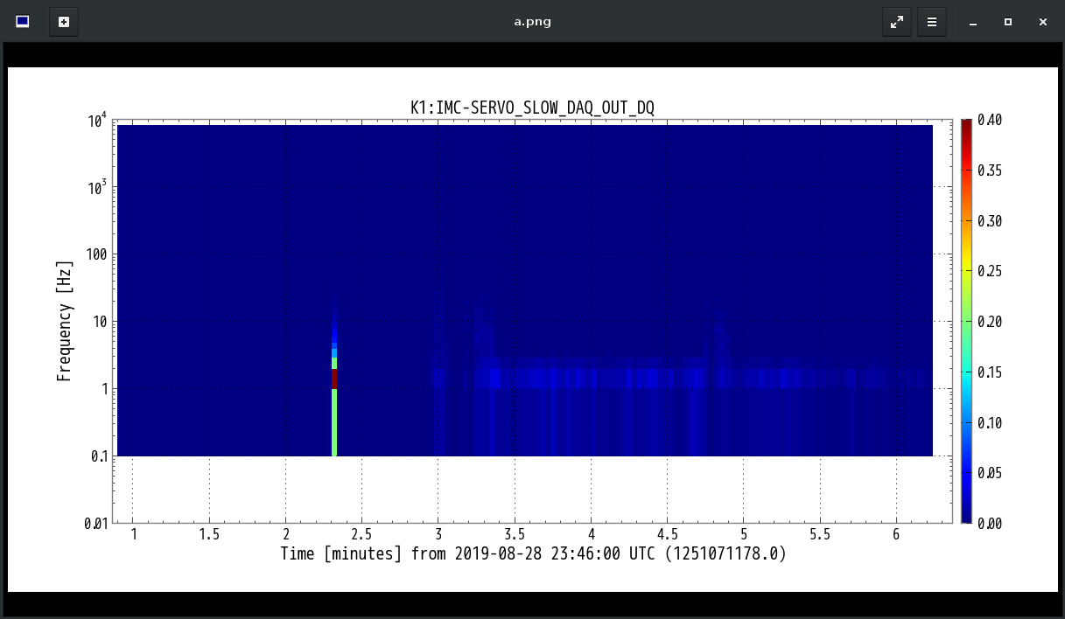
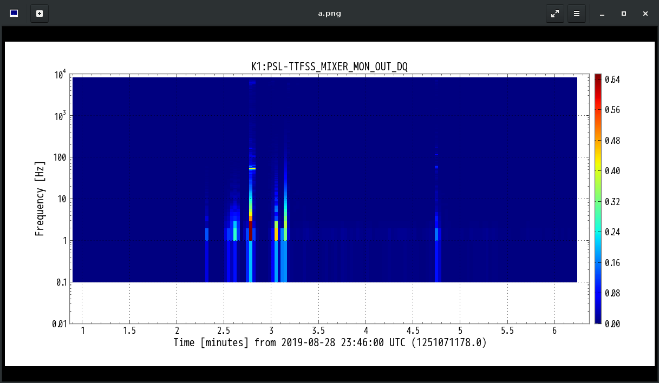
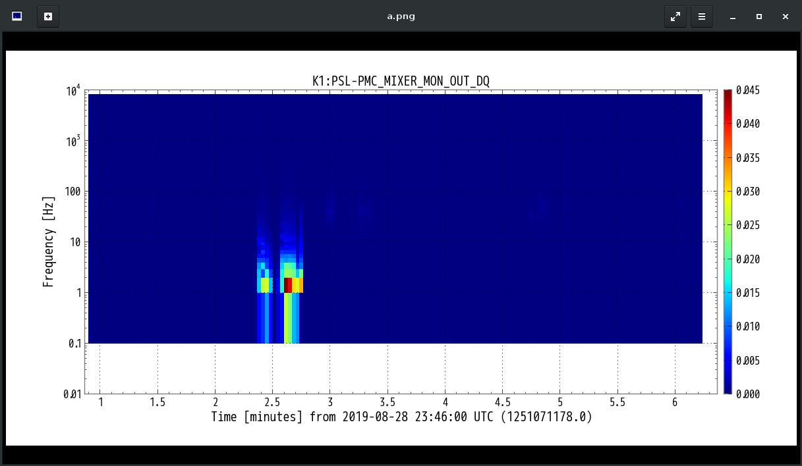
概要
lock loss
fujimopy
noise
基礎レク
まとめ
Spectrogram
IMC-MCL_SERVO
IMC-SERVO_SLOW (FAST)
IMC-SERVO_SLOW
FFTlength = 1
TTFSS_MIXER
PMC_MIXER

Slide 8
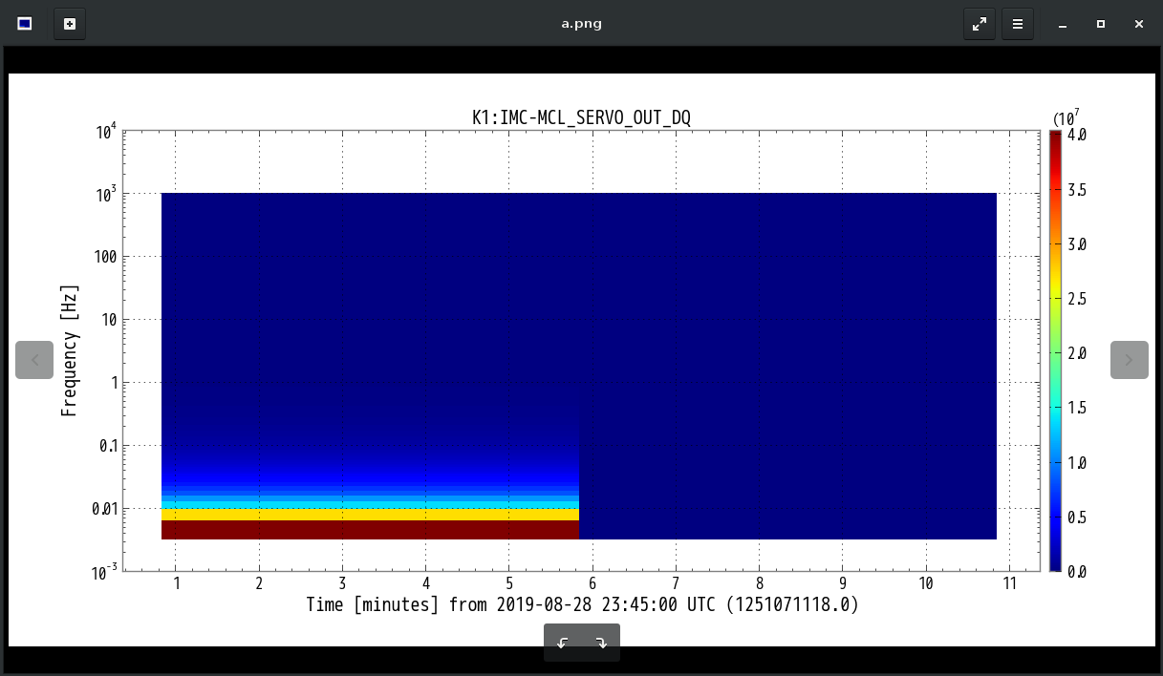
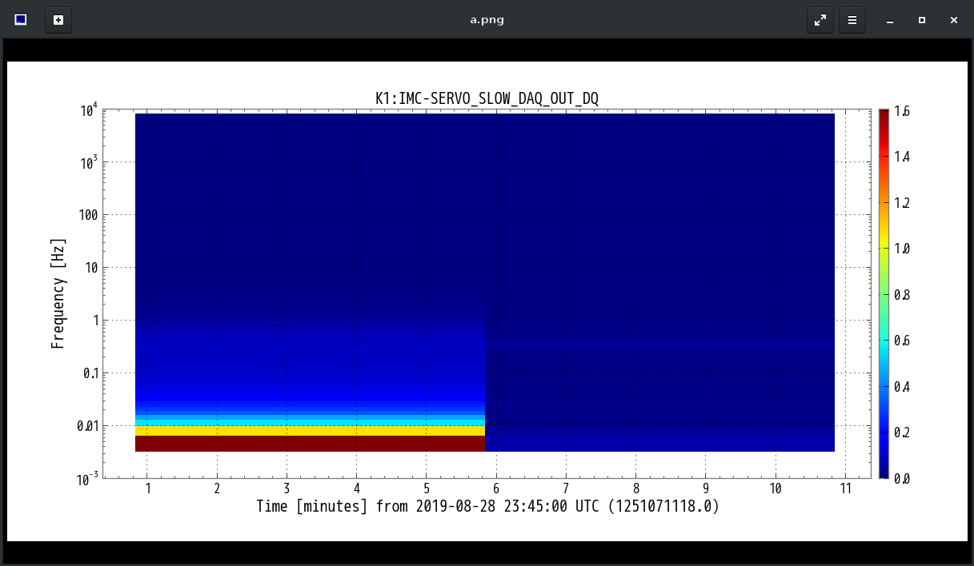
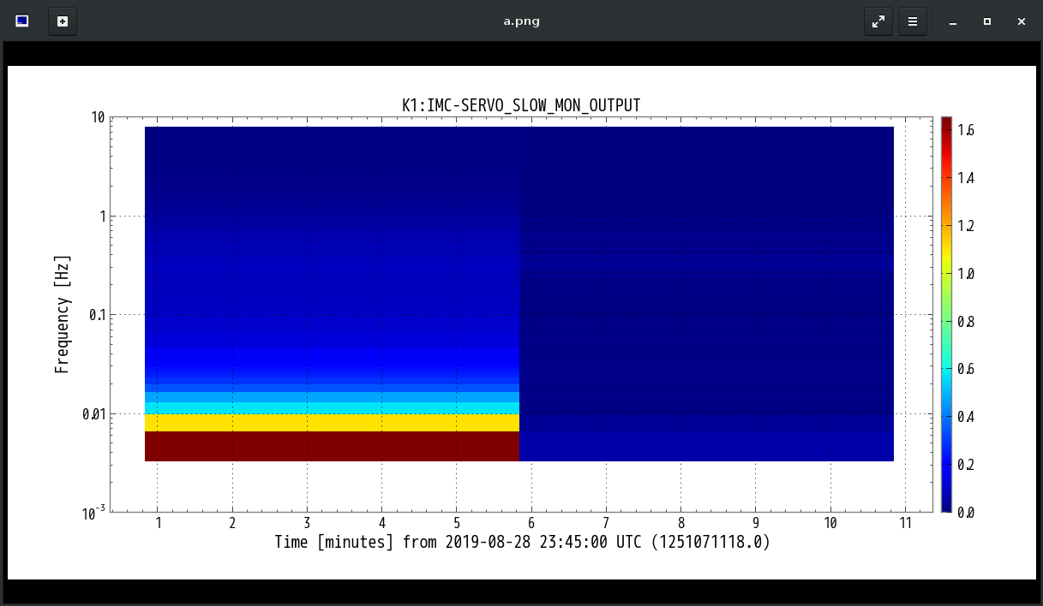
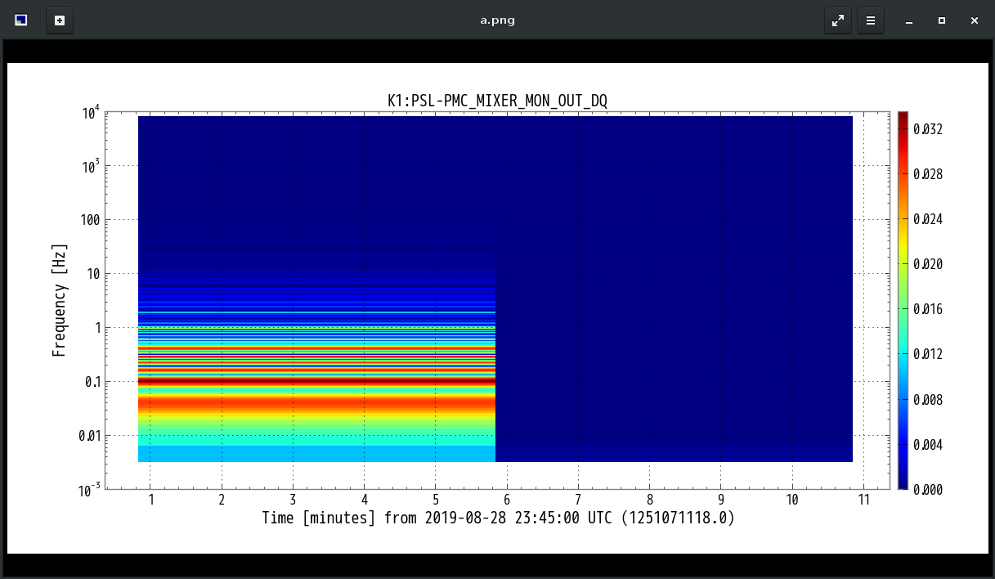
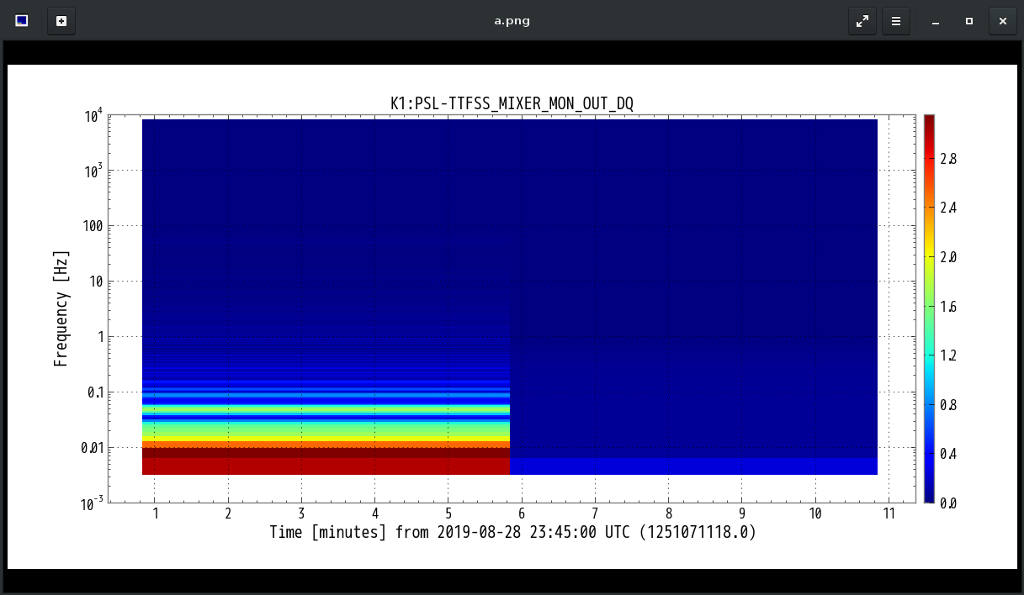
概要
lock loss
fujimopy
noise
基礎レク
まとめ
Spectrogram
IMC-MCL_SERVO
IMC-SERVO_SLOW (FAST)
IMC-SERVO_SLOW
FFTlength = 300
PMC_MIXER
TTFSS_MIXER

Slide 9
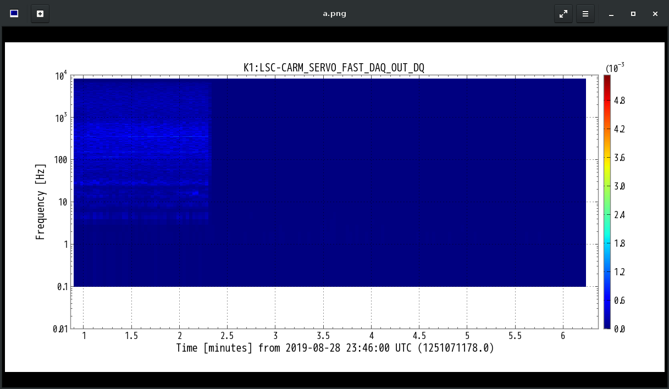
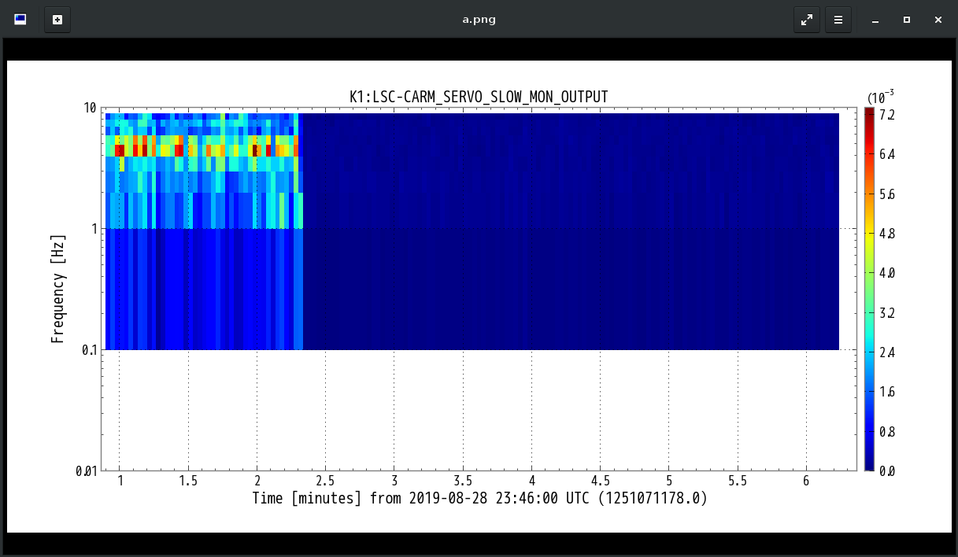
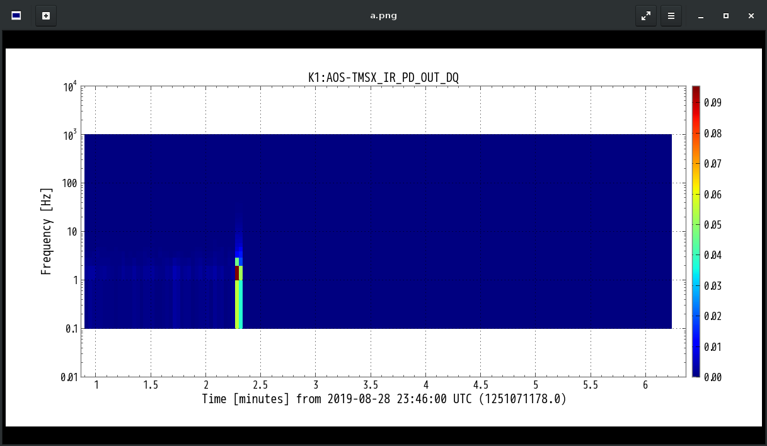
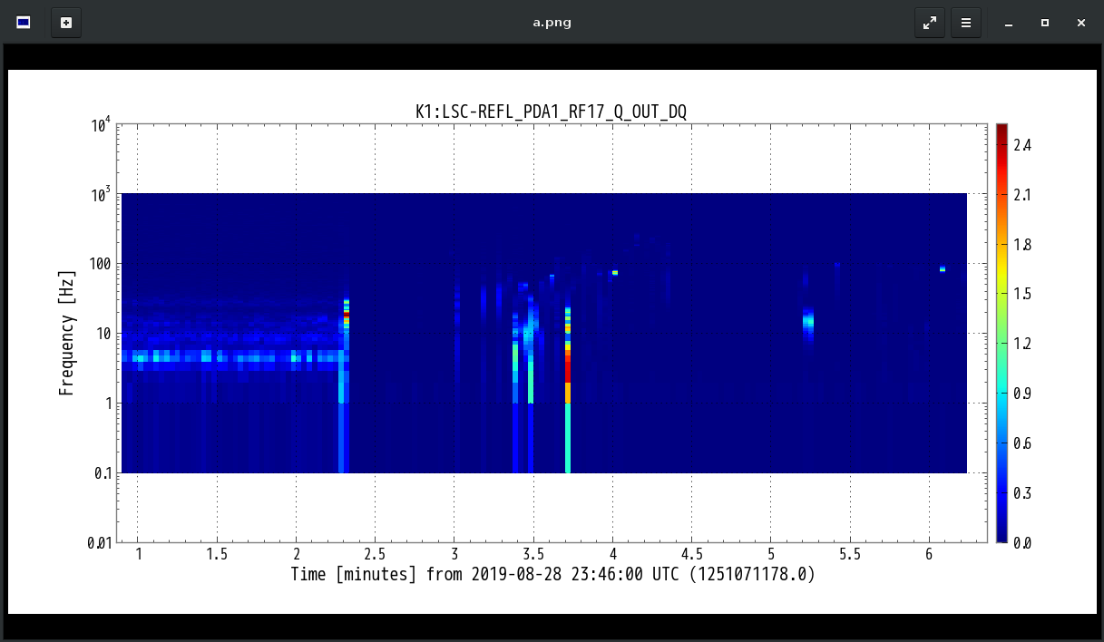
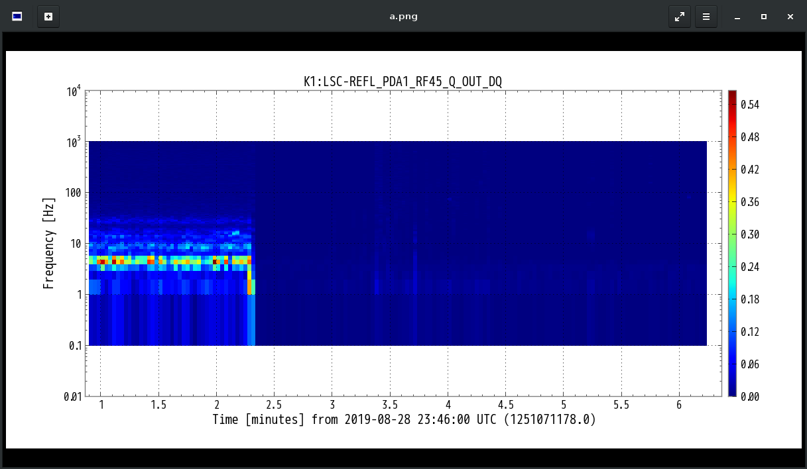
概要
lock loss
fujimopy
noise
基礎レク
まとめ
Spectrogram
CARM_SERVO_FAST
CARM_SERVO_SLOW
TMSX_IR_PD
ピーク2回
LSC-REFL_PDA1_RF17
LSC-REFL_PDA1_RF45
TMSY_IR_PDA1

Slide 10
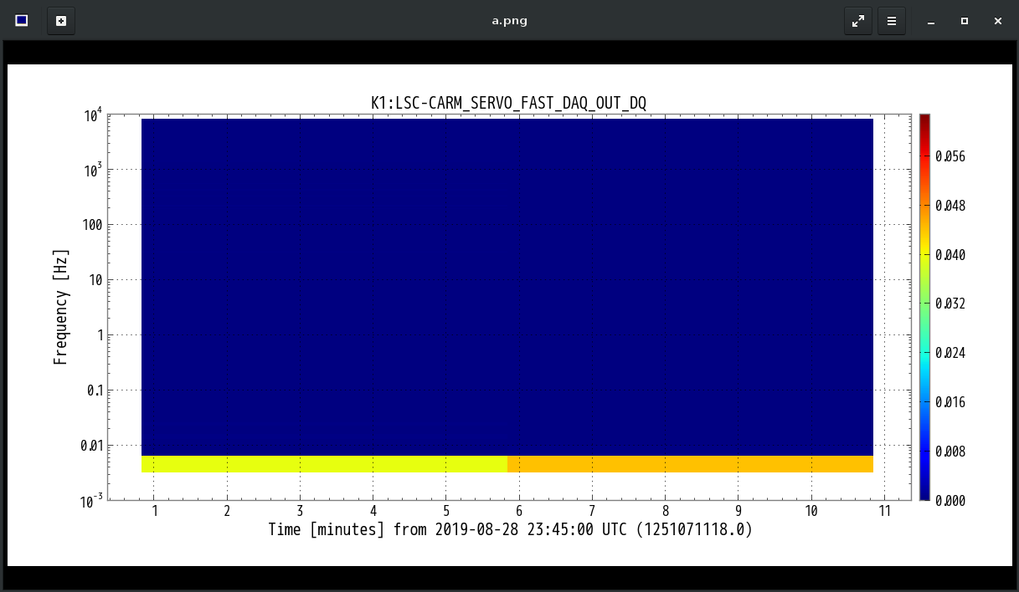
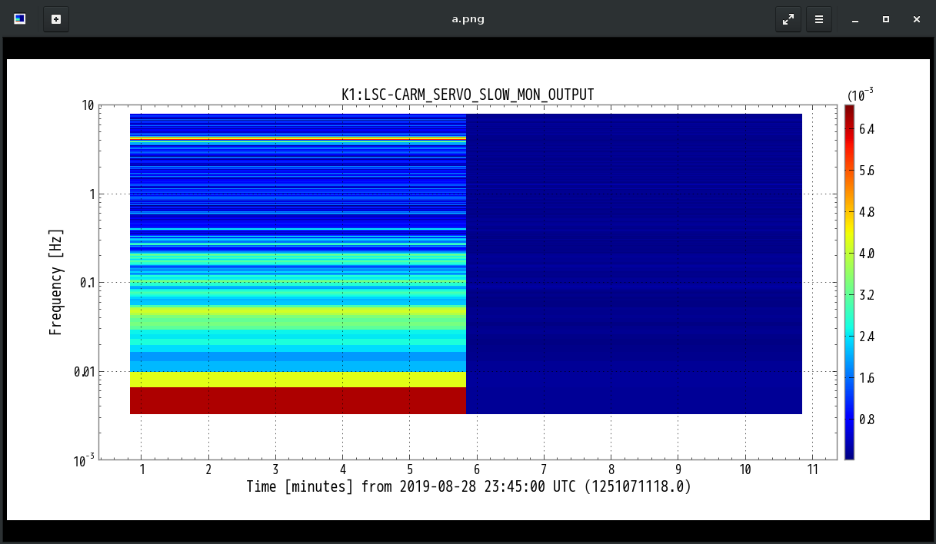
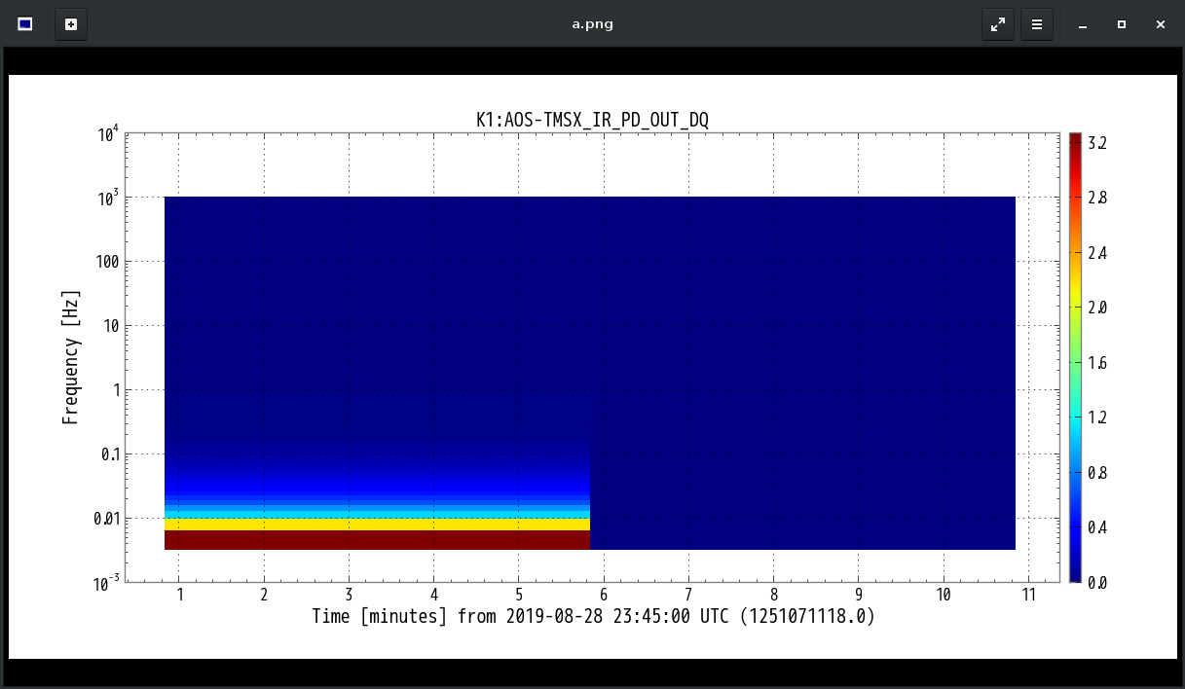
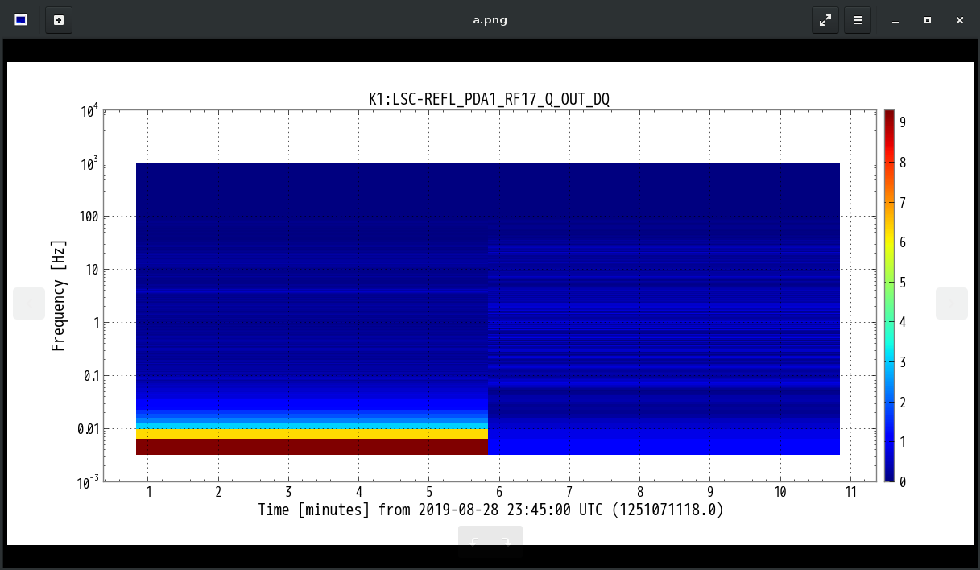
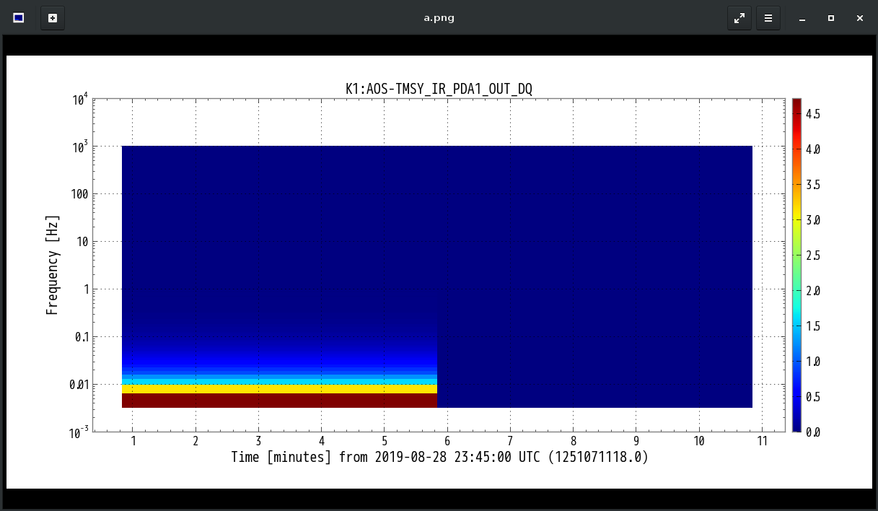
概要
lock loss
fujimopy
noise
基礎レク
まとめ
Spectrogram
CARM_SERVO_FAST
CARM_SERVO_SLOW
TMSX_IR_PD
4 Hz付近が強い
LSC-REFL_PDA1_RF17
LSC-REFL_PDA1_RF45
TMSY_IR_PDA1

Slide 11
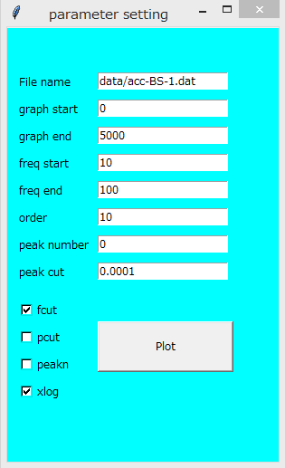
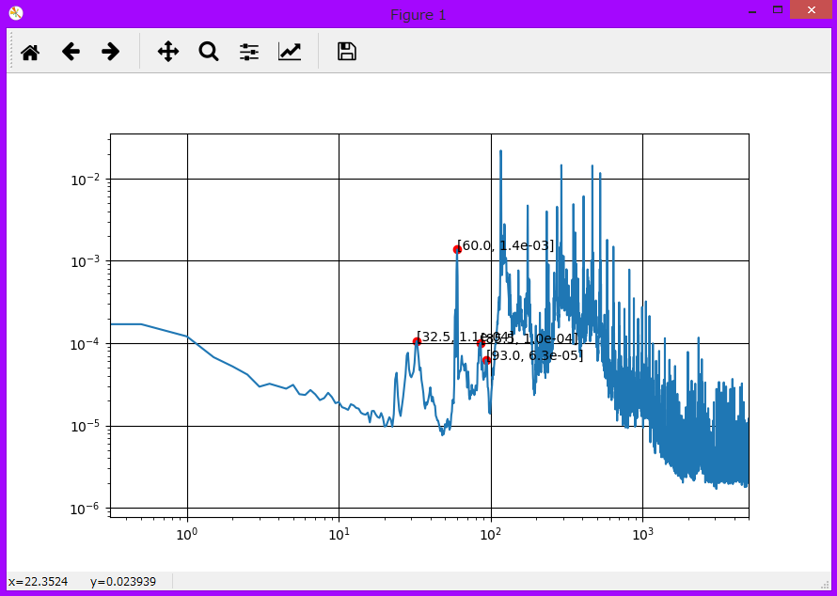
概要
lock loss
fujimopy
noise
基礎レク
まとめ
About fujimopy
-Fujikawa と Mori さんで作成
-バージョン1.7, 2.1
-スペクトルのピークを
検出して表示してくれる
-様々な指定をしてピークを検出できる
バージョン1-7
ピークのデータが
ファイル出力される

Slide 12
概要
lock loss
fujimopy
noise
基礎レク
まとめ
fujimopy for frame data
frame チャンネルを取得してピーク検出
バージョン2-1
-c チャンネル名
-s GPS start time
-e GPS end time
を指定する
パラメータ情報や
検出されたピーク
が出力

Slide 13
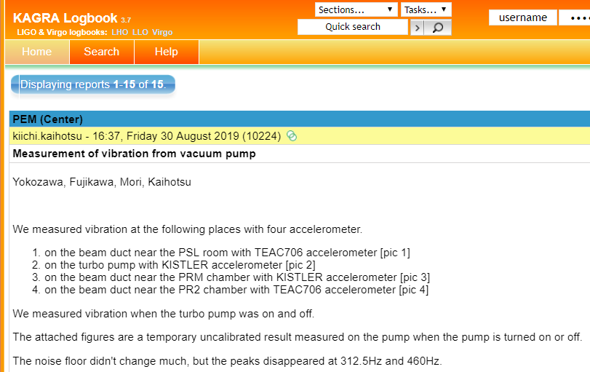
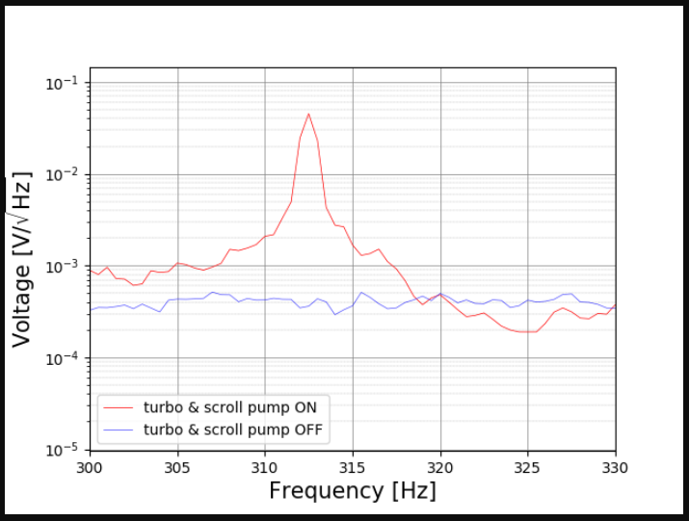
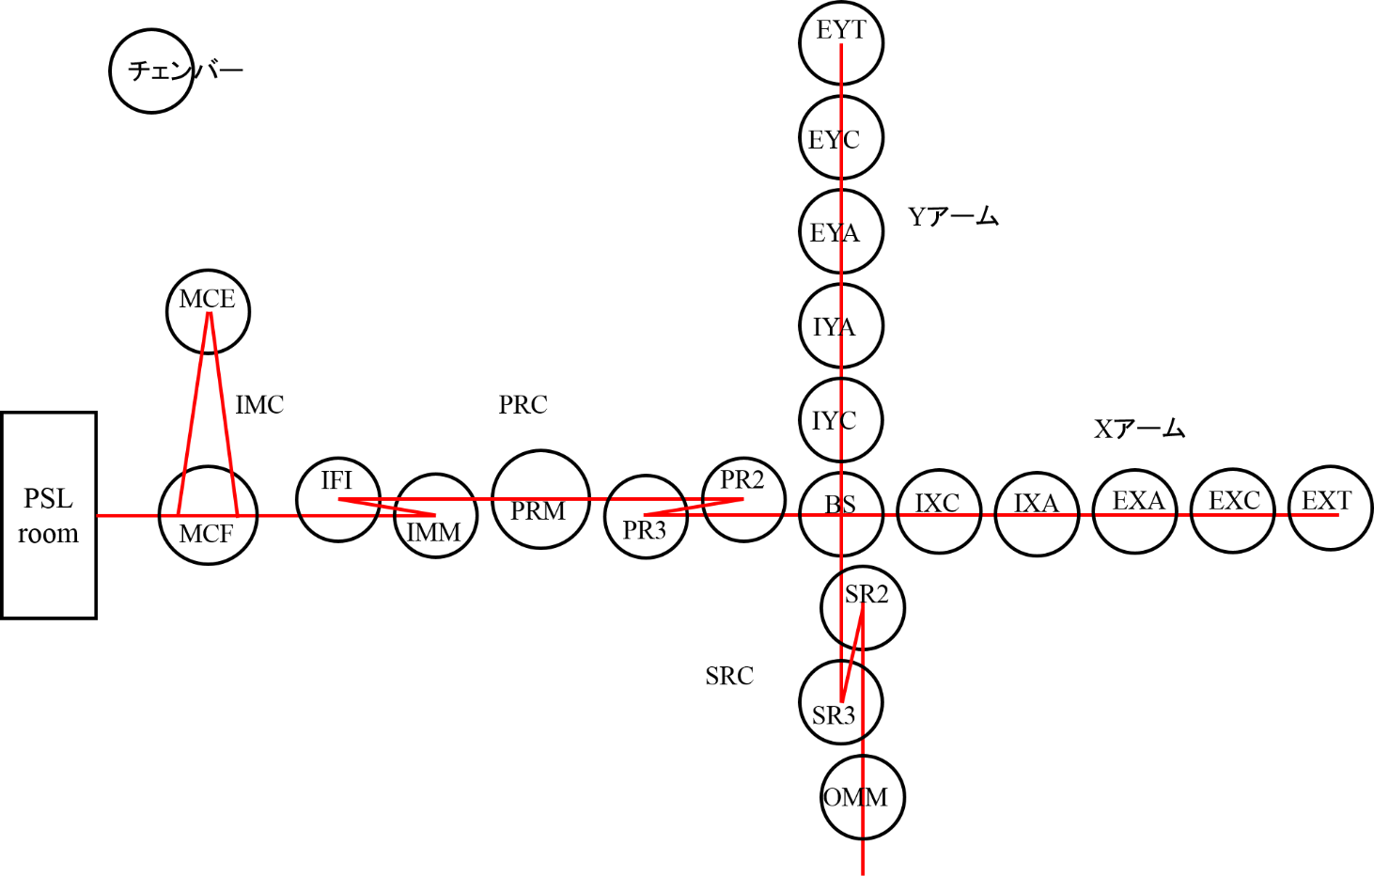
概要
lock loss
fujimopy
noise
基礎レク
まとめ
Vibration measurement
312.5 Hzでノイズが見られた
↓
真空ポンプをOFF
↓
312.5 Hzが減少した
↓
真空ポンプの回転が原因だと判明
加速度計
ポンプ
IMC手前のダクトに付けた加速度計

Slide 14
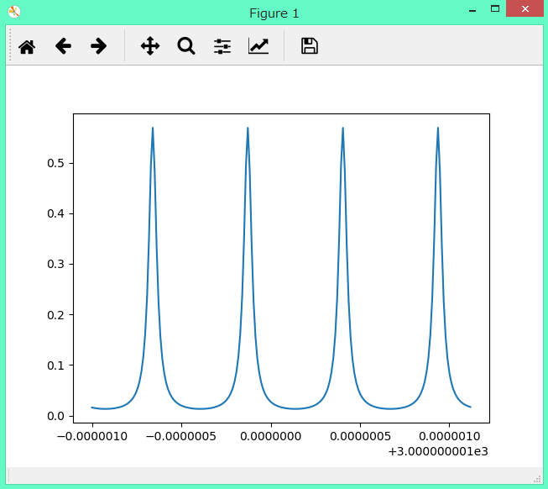
概要
lock loss
fujimopy
noise
基礎レク
まとめ
Basic lecture by Kokeyama-san
-マイケルソン干渉計の電場の計算
-ダークフリンジに制御する理由
-ショットノイズ
-ファブリペロー共振器の電場
-フィネス
-フィードバック制御
共振器の透過光

Slide 15
概要
lock loss
fujimopy
noise
基礎レク
まとめ
Summary and future plan
まとめ
今後の予定
-地震とロックロスの関係を調べた
-仮説を立てたが、まだ十分ではない
-どのような地震だとロックロスするのか調べる
-地震に限らずロックロスの調査
-PEMインジェクションをする
-次回の神岡出張は9/24 (火) ～

Slide 16
概要
lock loss
fujimopy
noise
基礎レク
まとめ
Appendix

